Slide 1
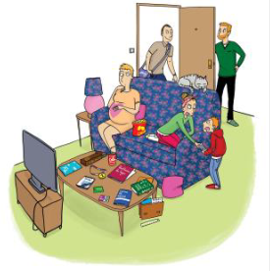
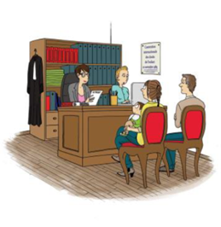
Protection de l’enfance : MJAGBF
Mesure judiciaire d’aide à la gestion du budget familial
POLE ASPP
Service AGPS
Nous travaillons avec les parents sur :
Objectifs
Sécuriser les conditions matérielles de vie des enfants au domicile et veiller au respect de leurs besoins fondamentaux
Eviter les placements des enfants hors du foyer
Soutenir le maintien des liens parentaux et le retour à domicile des enfants placés
Objectif principal:
Le retour à l’autonomie
Accompagnement
Budget
Démarches
administratives
Logement
Endettement
Alimentation et hygiène
Santé
Scolarité et loisirs
Moyens
Nous percevons et gérons directement les prestations familiales dans l’intérêt des enfants en recherchant l’adhésion et la collaboration des parents.
Nous travaillons avec les parents pour qu’ils retrouvent une autonomie suffisante pour répondre aux besoins de leurs enfants
Nous soutenons les parents dans leurs fonctions parentales et leurs projets
Nous nous déplaçons et intervenons au domicile de la famille, dans son environnement habituel
Sur décision du juge des enfants
La mesure est gratuite pour les familles.

